Slide 1

대우 조선 해양 분식 회계
20220410
재무회계 3조
김명준 김민지 김수진 배주혁 장유연

Slide 2
3조
Part 1
대우조선해양의 분식회계 사건
(사건 내용 및 판단)
사건 Time line
‘99
‘00
‘09
‘15. 5
‘15. 7
대우그룹
구조조정으로
워크아웃
출자전환으로
산업은행
대주주 등극
한화그룹 앞
매각계약 파기
고재호 전 대표
임기 종료/
정성립 새 대표
취임
대우조선해양
2015년 2분기 실적 발표
(영업손실 3조 399억원)
실적 발표에 따른 파장
대우조선해양 주가 폭락((40%↓)
(발표전) 1만 3천원 → (7월말) 7천원
대주주인 산업은행의 부실한 자회사 관리에 대해 비난 산업은행은 대주주로서 대표 선임, CFO 파견, 경영보고 등으로 경영 감독
대우조선해양이 약 10년에 걸쳐 3~4조원 수준의 분식회계를 수행한 것이 적발됨

Slide 3
3조
Part 1
대우조선해양의 분식회계 여부 논란
(사건 내용 및 판단)
분식 회계 의심 포인트
고재호 (전)대표가 연임을 목표로 업적을 부풀리기 위해 손실을 숨겼다가 늦게 발표했다.
- 반면, 현대중공업이나 삼성중공업은 해양 플랜트 사업 관련 손실을 2014년 재무제표에 반영함
정성립 (신)대표가 향후 본인의 실적을 부풀리기 위해 임기 초기에 비용을 과대추정해 기록했다.
분식회계에 대한 판단 기준
손실발생을 알고 있었으나 의도적으로 숨겼다가 늦게 공개했는지
손실을 부풀려 실제보다 더 큰 손실이 발생한 것으로 과장했는지
대우조선해양의 반론
타사 대비 6월 이상 늦게 해양 플랜트 사업에 뛰어들어 손실반영 시점이 늦었다.
공사비가 훨씬 더 많이 발생할 것으로 처음 예상된 시점이 2015년 2분기이다.

Slide 4
3조
Part 1
대우조선해양의 분식회계 여부 판단을 위한 이해 (기준 3개)
(사건 내용 및 판단)
회계상 수익인식기준
공사진행기준
보수주의 회계원칙
(다음 2가지 기준 모두 충족해야 수익 인식 가능)
수주산업(조선업 및 건설업)에서
사용하는 수익인식 방법
1) (미래) 손실 발생 예상
→ (현재) 손실로 인식
/ (미래) 이익 발생 예상
→ (그 미래 시점)에 이익 인식
2) 공사 도중 총추정원가가 증가 → 예측 손실 즉시 반영
공사 수익 : 공사 진행 기간 동안 공사진행률에 비례하게 인식
고객에게 재화나 용역을 제공했거나 현재 제공하는 과정에 있어야 함
재화나 용역 제공의 대가로 현금을 수취했거나 미래에 수취할 가능성이 커야 함
WHY?
조선업 특성상,
주문 접수 → 공사 착수 → 배 건조에 수년의 시간 소요
따라서 일반기준에 따르게 되면,
건조기간 동안 수익을 인식하지 못하고 완성된 배를 인도하는 순간 수익 인식
⇒ 손익의 연도별 변동성 커져서 연도별 손익이 기업의 내재가치를 제대로 반영하지 못하게 됨
⇒ 대우가 해양 플랜트 사업에서 예상원가가 크게 증가할 것이라는 점을 언제 알았는지가 관건
2) 비용(공사원가) : 실제로 발생한 만큼 인식

Slide 5
3조
Part 2
수주산업 회계투명성 제고방안 추진배경 및 원인분석
(수주산업 회계투명성 제고방안)
원인분석
회계적 측면
추진배경
산업적 측면
(K-IFRS 따름)
공사수익의 과대평가
일반회계와 달리 ‘공사진행률’에 따른 배분 인식
경험 및 기술력 부족등으로 총예정원가를 과소평가할 경우 수익 과대인식
총 예정원가의 증가를 적시에 반영하지 않을 경우 공사진행률, 수익, 손익, 미청구공사 모두 과대평가
→과대평가된 수익이 누적되었다가 Big-bath등 특정시점 손실 대규모 인식 문제
대기업 회계 의혹 제기
회계 절벽으로 인한
투자자 피해, 자본시장 효율성 및 근간 훼손 우려
경기불황으로 인해
수주산업 어려움 가중될 수록 커지는 재무정보의 분식 우려
수주산업의 경기 변동성
장기간 공사 등 기간 내 손익변동이 큼
저가수주의 부메랑
호황기 수주물량 확보를 위한 과도한 저가수주 경쟁
발주자 리스크 증가
Heavy-Tail* 지급결제 방식으로 조선사의 유동성 악화 가중
수주자의 부족한 기술력과 경험
예상원가를 초과한 높은 비용 부담(신사업 등)
1
회계기준에 대한 자의적 판단
회계기준의 보수적/합리적 추정보다 업계관행에 따라 임의적 판단
불충분한 정보제공과 투자자보호 문제 발생
공사진행률 등에 대한 구체적 정보제공 부족→ 외부감사 등 객관적 검증 곤란(실질적으로)
* 선박건조대금을 인도시점에 지급하는 결제방식

Slide 6
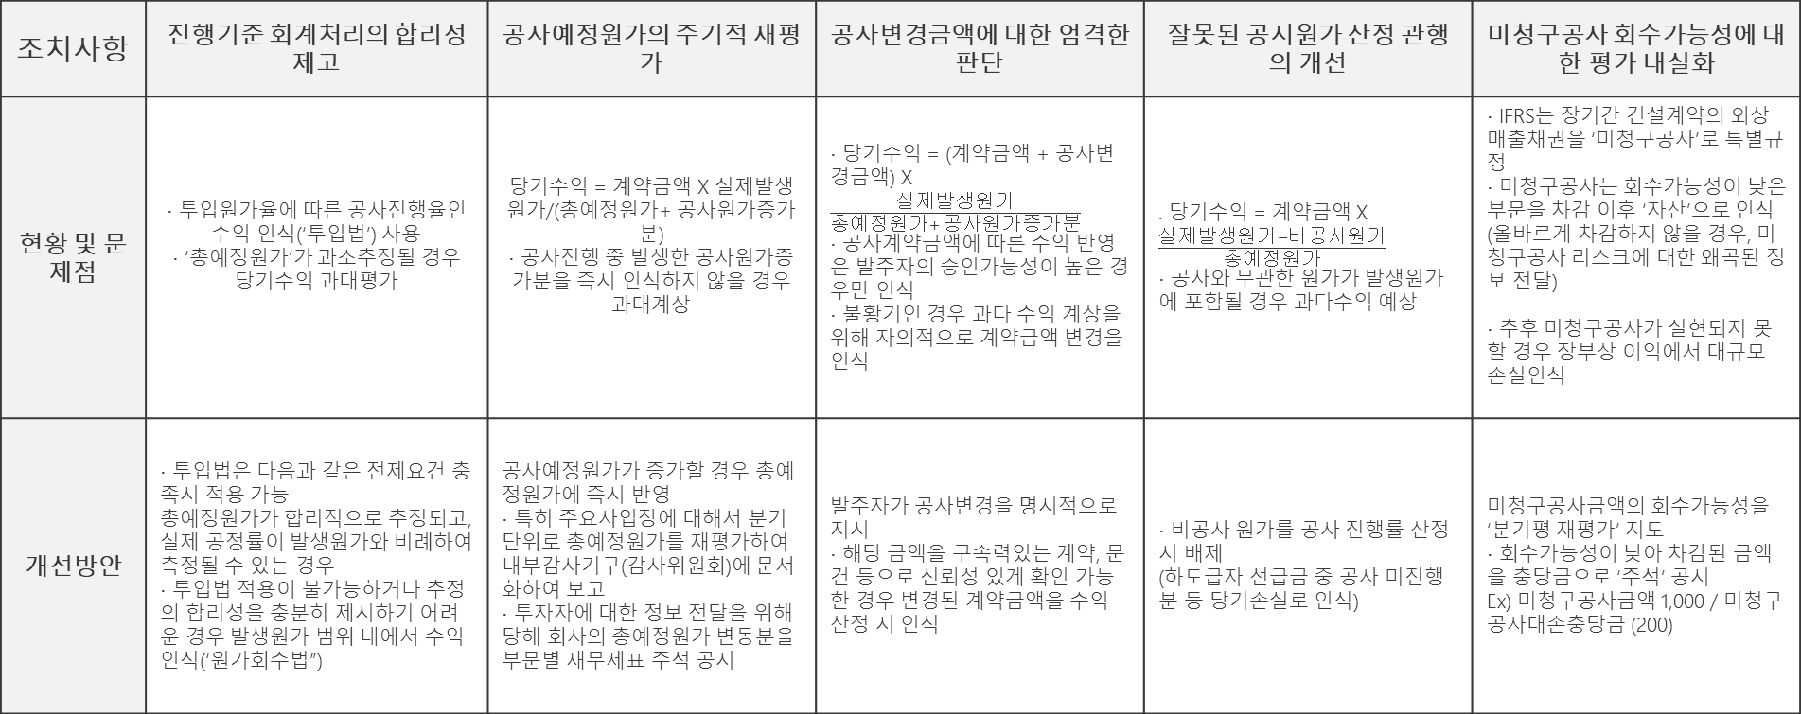
3조
Part 2
개선 방안_제도적
(수주산업 회계투명성 제고방안)
회계부문
((조치사항 : : 수주산업 건설회계 지침마련)
조치사항 | 진행기준 회계처리의 합리성 제고 | 공사예정원가의 주기적 재평가 | 공사변경금액에 대한 엄격한 판단 | 잘못된 공시원가 산정 관행의 개선 | 미청구공사 회수가능성에 대한 평가 내실화
현황 및 문제점 | ∙ 투입원가율에 따른 공사진행율인 수익 인식(‘투입법’) 사용 ∙ ‘총예정원가’가 과소추정될 경우 당기수익 과대평가 | 당기수익 = 계약금액 X 실제발생원가/(총예정원가+ 공사원가증가분) ∙ 공사진행 중 발생한 공사원가증가분을 즉시 인식하지 않을 경우 과대계상 | ∙ 당기수익 = (계약금액 + 공사변경금액) X $\frac{실제발생원가}{총예정원가+ 공사원가증가분}$ ∙ 공사계약금액에 따른 수익 반영은 발주자의 승인가능성이 높은 경우만 인식 ∙ 불황기인 경우 과다 수익 계상을 위해 자의적으로 계약금액 변경을 인식 | . 당기수익 = 계약금액 X $\frac{실제발생원가−비공사원가}{총예정원가}$ ∙ 공사와 무관한 원가가 발생원가에 포함될 경우 과다수익 예상 | ∙ IFRS는 장기간 건설계약의 외상매출채권을 ‘미청구공사’로 특별규정 ∙ 미청구공사는 회수가능성이 낮은 부문을 차감 이후 ‘자산’으로 인식(올바르게 차감하지 않을 경우, 미청구공사 리스크에 대한 왜곡된 정보 전달) ∙ 추후 미청구공사가 실현되지 못할 경우 장부상 이익에서 대규모 손실인식
개선방안 | ∙ 투입법은 다음과 같은 전제요건 충족시 적용 가능 총예정원가가 합리적으로 추정되고, 실제 공정률이 발생원가와 비례하여 측정될 수 있는 경우 ∙ 투입법 적용이 불가능하거나 추정의 합리성을 충분히 제시하기 어려운 경우 발생원가 범위 내에서 수익 인식(‘원가회수법”) | 공사예정원가가 증가할 경우 총예정원가에 즉시 반영 ∙ 특히 주요사업장에 대해서 분기단위로 총예정원가를 재평가하여 내부감사기구(감사위원회)에 문서화하여 보고 ∙ 투자자에 대한 정보 전달을 위해 당해 회사의 총예정원가 변동분을 부문별 재무제표 주석 공시 | 발주자가 공사변경을 명시적으로 지시 ∙ 해당 금액을 구속력있는 계약, 문건 등으로 신뢰성 있게 확인 가능한 경우 변경된 계약금액을 수익 산정 시 인식 | ∙ 비공사 원가를 공사 진행률 산정시 배제 (하도급자 선급금 중 공사 미진행분 등 당기손실로 인식) | 미청구공사금액의 회수가능성을 ‘분기평 재평가’ 지도 ∙ 회수가능성이 낮아 차감된 금액을 충당금으로 ‘주석’ 공시 Ex) 미청구공사금액 1,000 / 미청구공사대손충당금 (200)
1

Slide 7
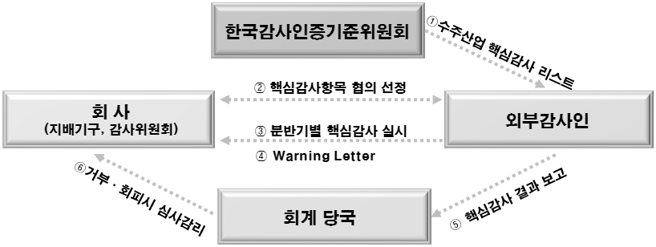
3조
Part 2
개선 방안_제도적
(수주산업 회계투명성 제고방안)
(((조치사항 : 기업공시서식기준(금감원) 및 회계기준(기준원) 개정))
감사부문
(((외감법 개정 등))
공시부문
*핵심감사제 : 회계감사를 수행하는 과정에서 회사 및 감사인에게 가장 유의한(most significance) 주의를 요구하는 대상에 대하여 중점 감사하는 것
조치 사항 | 주요 사업장별 중요정보 공시 확대 | 회계추정의 변경내용 공시
기존 | ‘사업보고서 공시’ 또는 ‘재무제표 주석사항’을 통해 수주사업 정보 공개 | 변경 내용에 대해 공시할 것을 규정하나 충분히 이행되지 않음
개선 방안 | 투입법 적용기업에 대하여 ‘추정의 합리성’을 제시할 수 있도록 관련 정보 공개 (ex. 사업장별 진행률, 미청구공사 잔액, 공사손실충당금, 대손충당금 등) | 투입법 적용기업에 대하여 재무제표 주석사항에 사업장별 ①공사진행률 ②미청구공사액 ③공사손익 변동내역 공시하고 당해 회사의 총예정원가 변동분을 부문별 주석 공시
핵심감사제* 도입
- (대상) 투입법 적용기업의 ‘추정의 합리성’ 검증
. 대분류 : 건설업, 조선업 등 수주산업
. 중분류 : 외감법 대상 & 사업보고서 제출 법인
. 소분류 : 투입법 진행기준 적용기업
- 대상선정 → 핵심감사 → 결과보고 → 리뷰
1
(출처 : 금융감독원)
2. 감사위원회의 역할 및 책임 강화
- 감사인의 선임 및 보수에 대해 감사위원회가 직접 결정
- 회계부정시 감사위원회에 대한 실질적 징계 가능하도록 세부 양정기준 마련
- 외부감사, 내부감사, 지배구조간 역할 및 기능 재정립을 위해 ‘감사위원회 운영모범사례’ 마련
3. 외부전문가 활용내용 공시
- 공인회계사 외, 외부전문가 활용내역 기재 및 공시

Slide 8
3조
Part 2
개선 방안_감독적
(수주산업 회계투명성 제고방안)
회계의혹 상시감독 체계
자율감독 활성화 유도
회계감독 역량 강화
회계부정 제재실효성 확보
1) 회계분식 회사에 대한 과징금 부과 확대
- 위반행위별 과징금을 부과, 외감법 개정을 통한 비상장법인 과징금 부과
2) 회계분식을 방치한 감사인에 대한 제재 강화
- 부실감사 회계법인 대표이사에 대한 중징계 등 실질적 조치 및 감사보수의 3배 과징금 부과(상한 없음)
1) 회계의혹 테마감리 실시
- 미청구공사 급증, Big-Bath등을 통해 일정금액 이상 손실 기록한 기업
2) 표본심사감리 선정 시 산업적 특수성 고려
- 산업적 특수성을 고려하여 위험요소별 가중치를 조정하여 회계신뢰성이 낮은 기업에 대한 감리대상 선정 확률을 높임
1) 비상장법인의 회계감리권 일원화
- 한국공인회계사회로 일원화
2) 회계의혹 전담부서 신설
- 상시 모니터링 및 금감원 내 특별 회계감리부서 신설
1) 내부고발 활성화 유도
포상금 상한 5배 확대(1억->5억)
2) 감사인 지정신청 제도 활성화 유도

Slide 9
3조
Part 2
기대 효과
(수주산업 회계투명성 제고방안)
제도적(회계/감사) 개선
감독적 개선
수주산업 및 대기업 회계적 불투명성에 대한 상시적 감독체계 구축
테마감리 강화는 자의적 회계처리 등에 대한 경각심으로 올바른 회계처리 유도
내부자 정보를 통한 신속하고 정확한 회계부정의 적발
부족한 감독인력 보완 및 자율적 감리체계 구축
감리 일원화를 통한 업무효율성 제고 및 감독책임 강화
금감원은 상장법인 감리에 대한 감리역량 집중
비상장법인은 회사, 감사인 이원화된 이중감리 부담 완화
효율적이고 신속한 감리를 통해 투자자 보호 강화
회계분식에 대한 일벌백계를 통해 회계분식 유인을 제거하고 회계투명성 확보
수주산업에 대한 합리적 회계처리 유도 : 과도한 수익인식 지양
회계 투명성 제고 및 추정의 오류 최소화 : 합리적 논거를 마련하도록 함
대규모 손상발생 방지 : 미청구공사금액에 대해 충당금 설정을 유도하여 회계절벽 방지
중요사항 핵심감사를 통해 수주산업 회계의혹 사전예방
내부, 외부 감사연계를 통한 감사기능 내실화 유도

Slide 10
3조
Part 2
개정안
(수주산업 회계투명성 제고방안)
수주산업 회계투명성 제고방안의 후속조치로 16.01.01 시행
종전 안
16.01.01
진행중인 건설계약의 합계액만 공시되어 구체적 정보 부족
건설계약을 개별 공사별, 영업부문별 구분하여 상세 공시
개정 안

Slide 11

Q&A
감사합니다

